Slide 1
День здоровья
Станция «Загадочная»

Slide 2
Игра по станциям
Станция «Загадочная»

Slide 3
Доскажи словечко
Холода не бойся, сам по пояс
Кто спортом занимается, тот силы
Солнце, воздух и вода - наши верные
Пешком ходить — долго
мойся
набирается
друзья
жить

Slide 4



Угадай - ка
Бокс
Лыжные гонки
Баскетбол

Slide 5



Угадай - ка
Гимнастика
Волейбол
Плавание

Slide 6
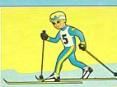
Отгадай-ка
Кто по снегу быстро мчится,
Провалиться не боится?

Slide 7

Трибуны – сотни глаз!
Трибуны – не шумят!
Вот он выходит – раз!
И вес рекордный взят!

Slide 8
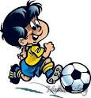
На полных трибунах крики и свист –
Мчится к воротам с мячом ...

Slide 9
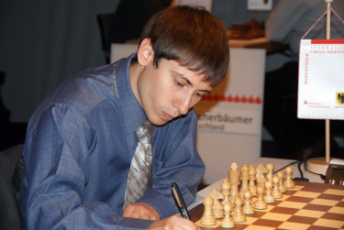
Он съел коня,
Он съел слона
И победил.
Гордись, страна!

Slide 10
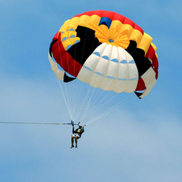
Из-под небес,
Как в страшном сне,
Спортсмен летит
На простыне!

Slide 11



Физминутка
«Две сестрицы –две руки»
Компанеец Екатерина Анатольевна, учитель начальных классов Гимназии г.Лабытнанги

Slide 12


Slide 13
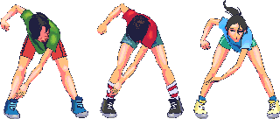

Slide 14


Slide 15


Slide 16


Slide 17


Slide 18
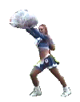

Slide 19


Slide 20


Slide 21

Береги
здоровье
смолоду!

Slide 22
В корзину мяч забить мечтаем, Но соперник нам мешает. Мяч ведут рукой об пол В игре известной ____________. 2. Под стеклом сижу, Во все стороны гляжу, В лес со мною заберёшься – В пути не собьёшься. 3. Это что за молодец? В бассейне плавает ____________. 4. Тучек нет на горизонте, Но раскрылся в небе зонтик. Через несколько минут Опустился _________________. | 5. От ворот до ворот Бойко бегает народ. На воротах этих Рыбацкие сети. 6. Не пойму, ребята, кто вы? Птицеловы? Рыболовы? Что за невод во дворе? - Не мешал бы ты игре. Ты бы лучше отошёл, Мы играем в _______________. 7. В соревнованиях участвовать Каждый рад. И ждут команды от судьи: «На _________________ ».
8. Куда Ваня, туда мы. Мы забава в дни зимы. И отлично нынче мы К башмакам привинчены. 9. Он не игрок, но спорить С ним нельзя! Свистит всех громче кто? 10. Кушай морковку, салат, Апельсины ….. Спортсмену для силы нужны _______________________. 11. Плывёт белый гусь - Брюхо деревянное, Крыло полотняное.

Slide 23
Ссылки на источники
http://uinny.ru/fs_sport2.html
http://zanimatika.narod.ru/Nachalka6.htm
http://www.vsezagadki.ru/2010/03/zagadki-o-sporte/
http://www.prozagadki.ru/831-shkolnyjj-krossvord-na-sportivnuju-temu.html

